Slide 1
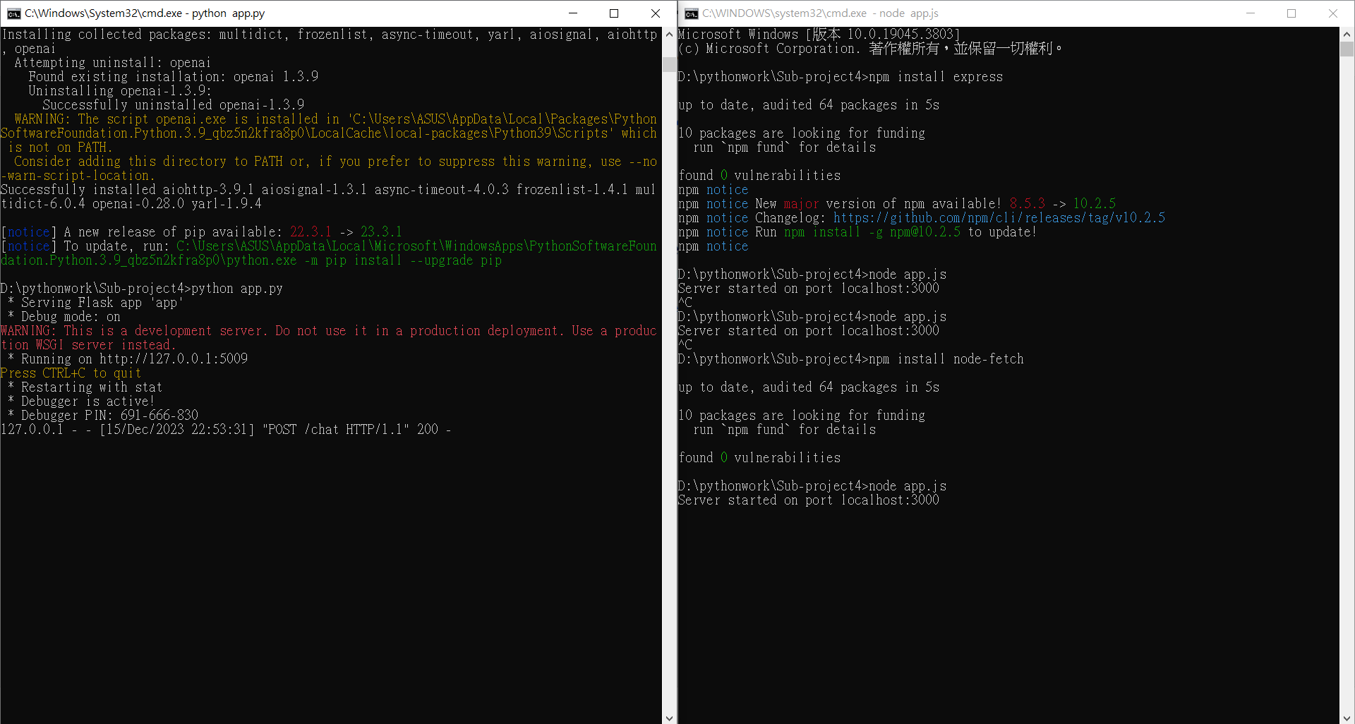

Slide 2
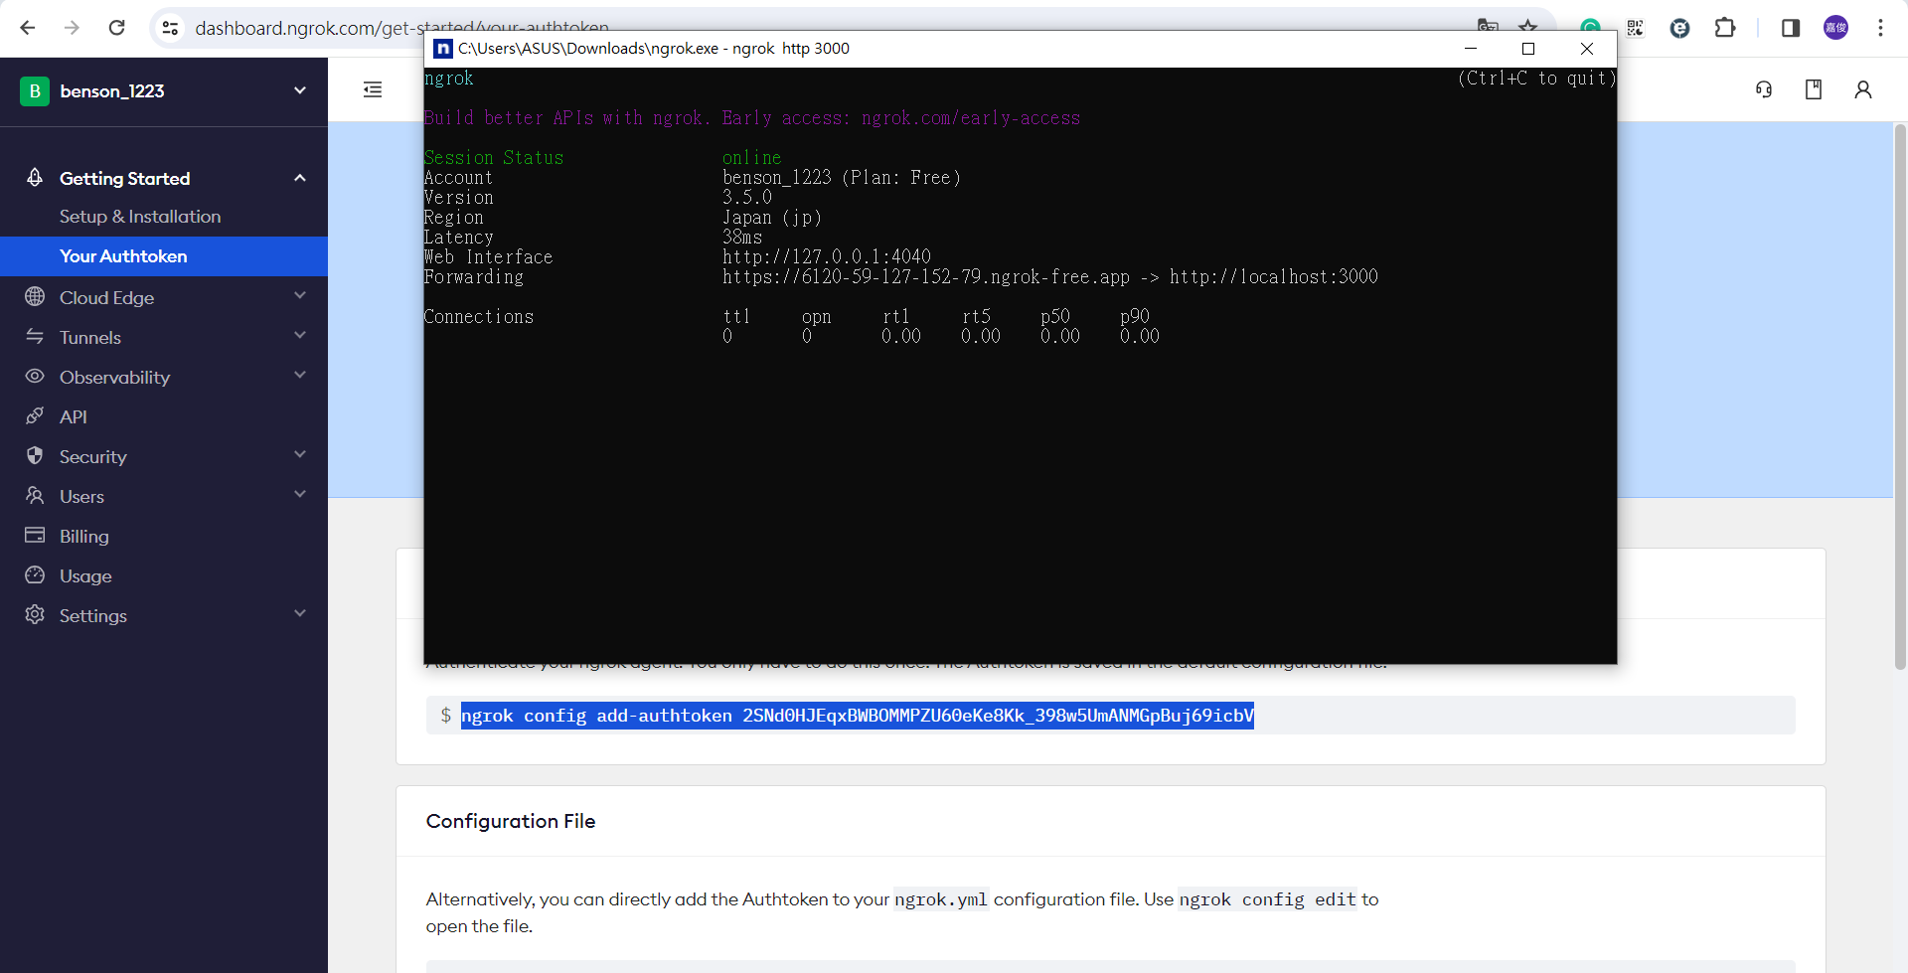
ngrok config add-authtoken 2SNd0HJEqxBWBOMMPZU60eKe8Kk_398w5UmANMGpBuj69icbV
先執行ngrok.exe 若以設置key，打ngrok http 3000

Slide 3
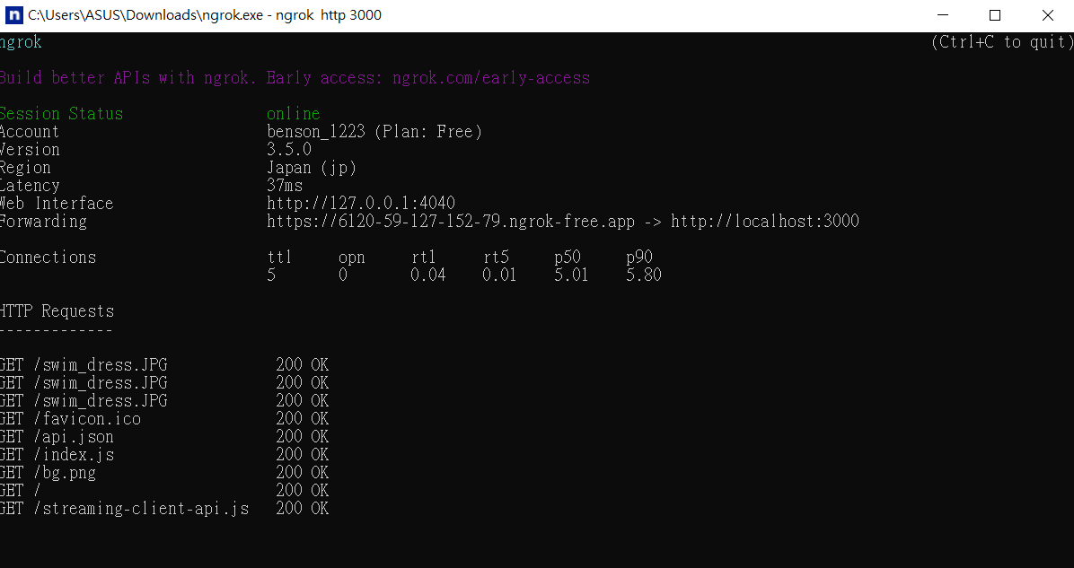
分享3000

Slide 4
上传图片让静态人脸动起来，旧照片转成动态视频 - Cutout.Pro
語言支援 - 語音服務 - Azure AI services | Microsoft Learn

Slide 5
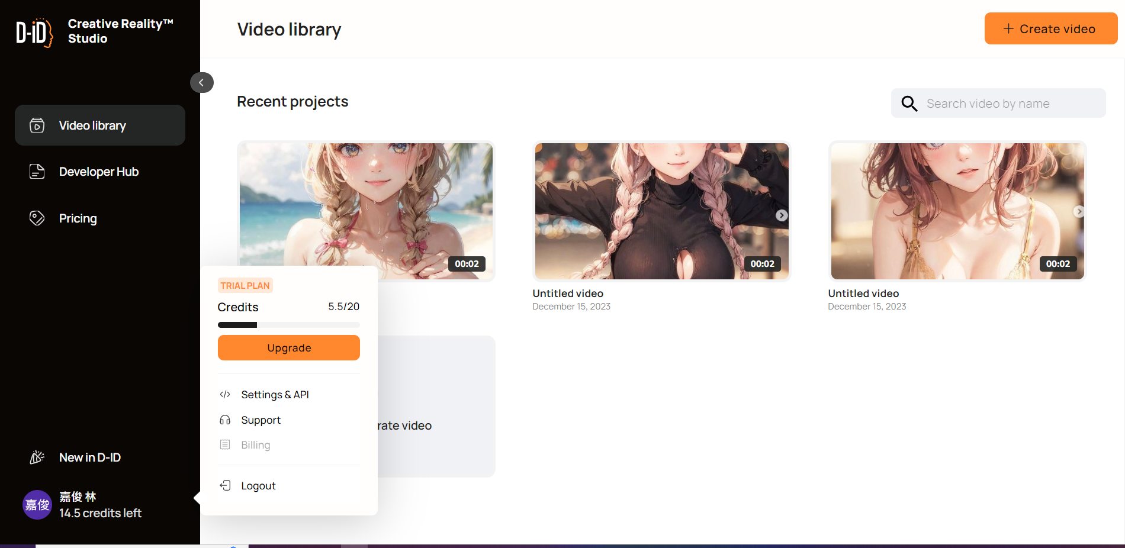

Slide 6
